Slide 1
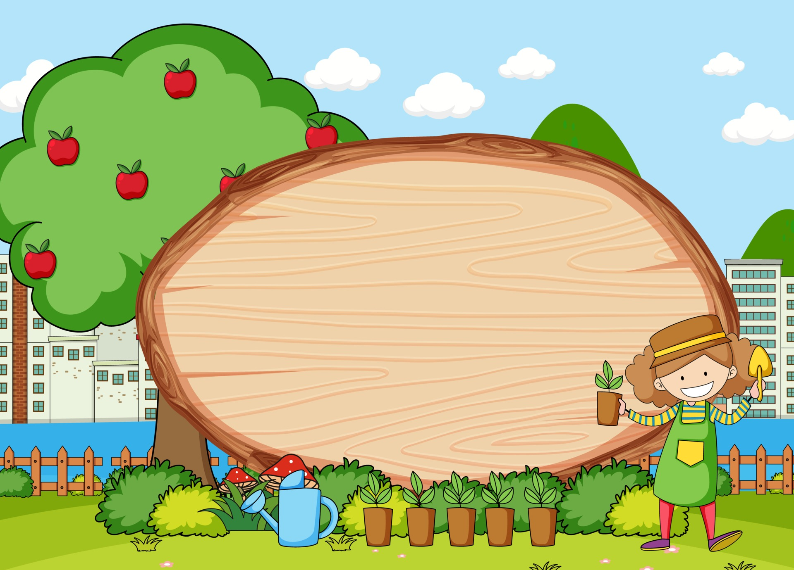


Slide 2



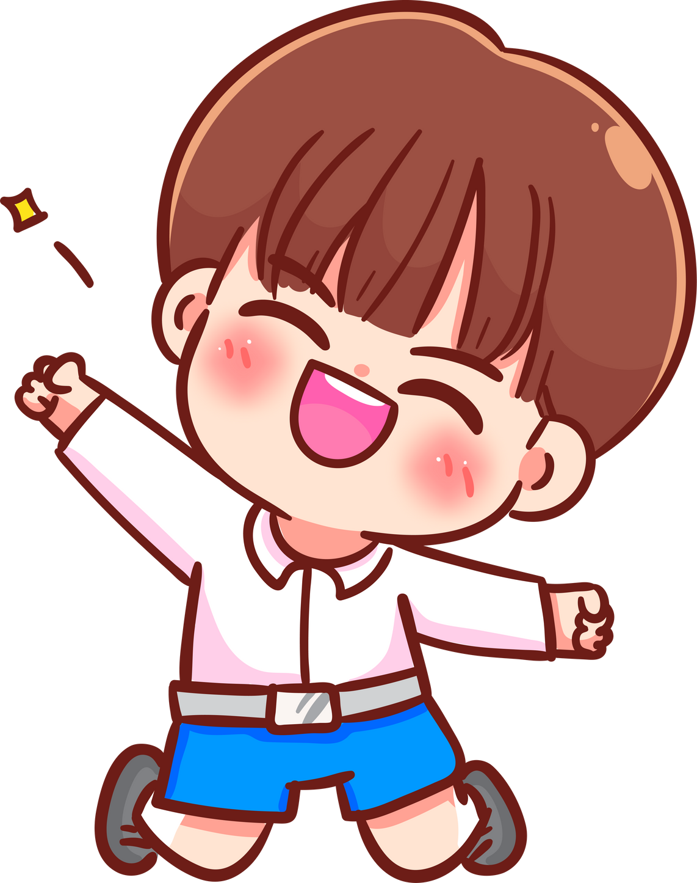

Slide 3

1
2
3
4

Slide 4

Lá gì chả phải lá cây,
Đi đây đi đó, đông tây các vùng
- Lá gì?
Đáp án: Lá thư

Slide 5
Lạ kỳ bạn chỉ một tai,
Cái mặt dài dài nhưng giọng dễ thương
- Là cái gì?
Đáp án: Điện thoại

Slide 6
Một ô cửa sổ vuông vuông,
Cho em thấy cả bốn phương đất trời
- Là cái gì?
Đáp án: Ti vi

Slide 7
Mình khối chữ nhật
Chia thành hai ngăn
Thực phẩm, rau xnah
Luôn tươi sạch sẽ
Đáp án: tủ lạnh

Slide 8
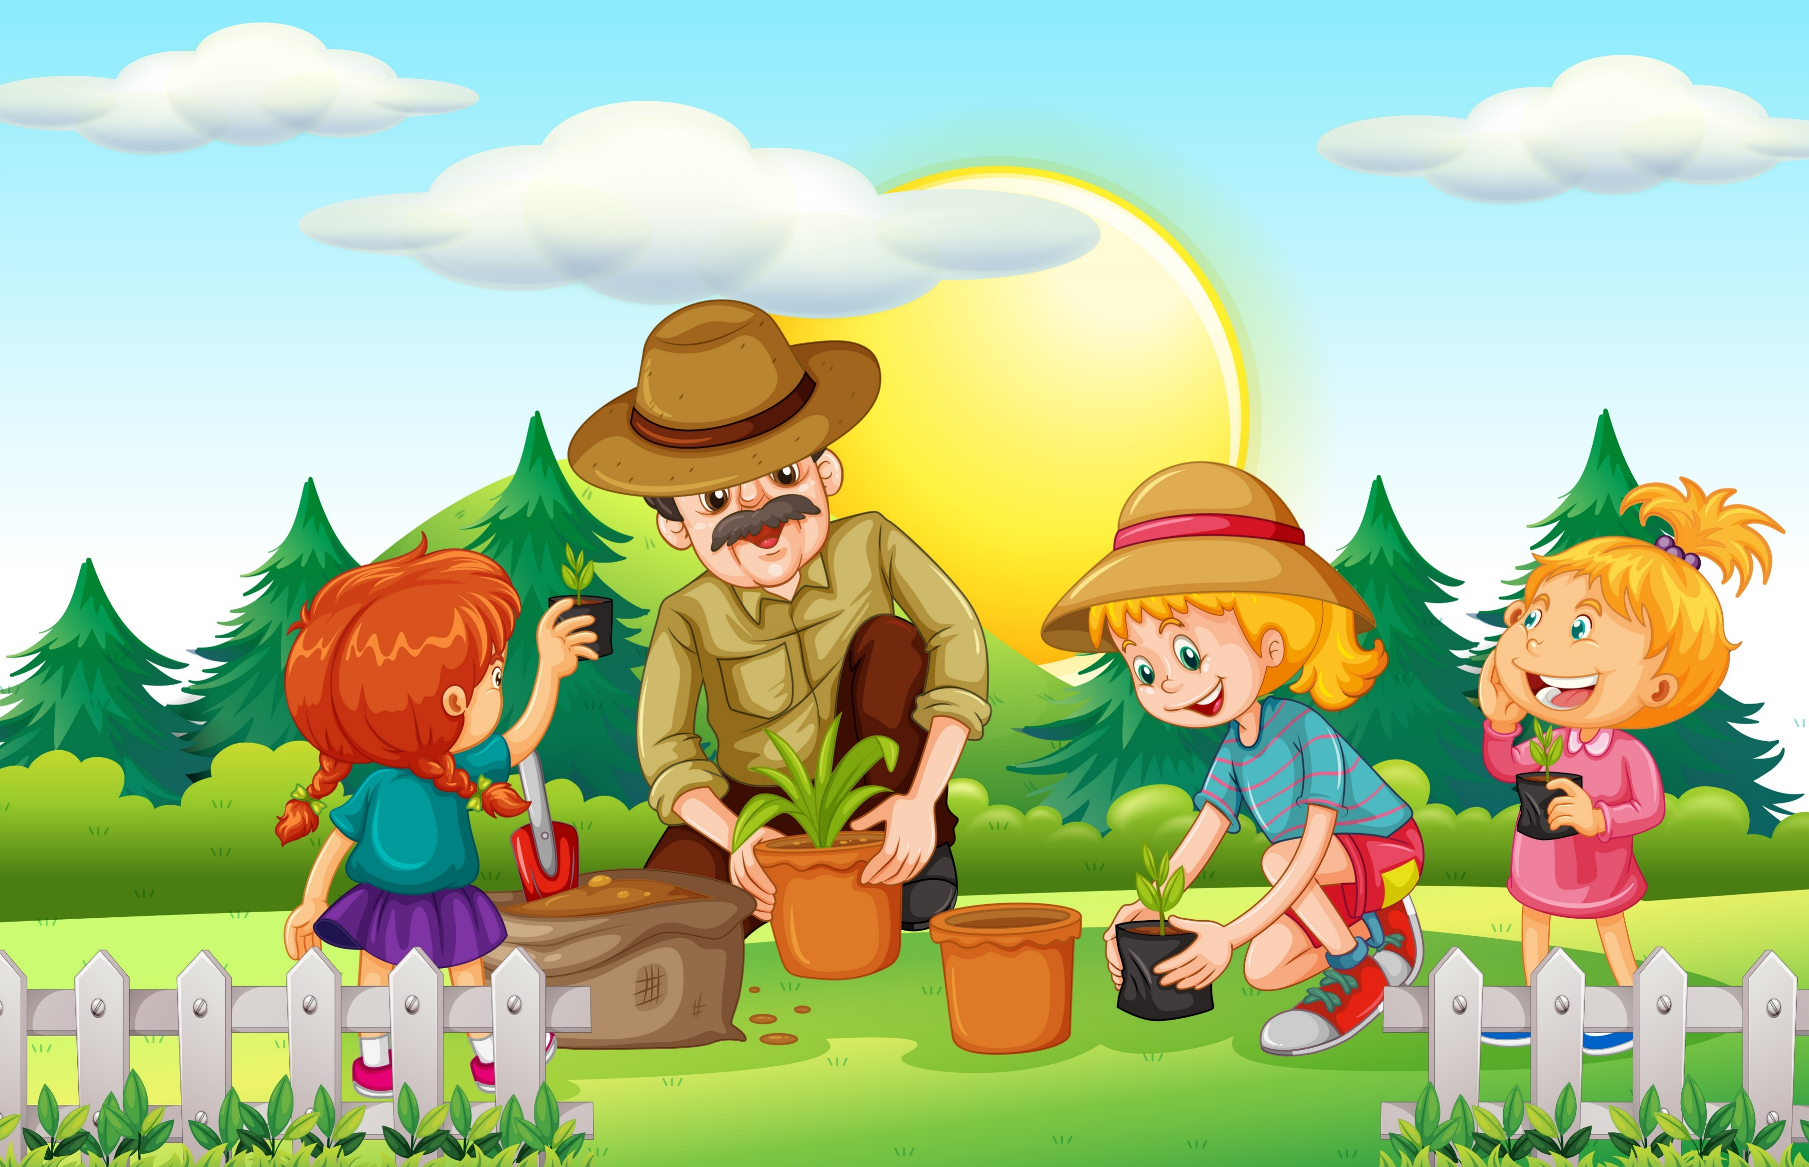


Thứ …… ngày …. tháng …. năm….

Slide 9
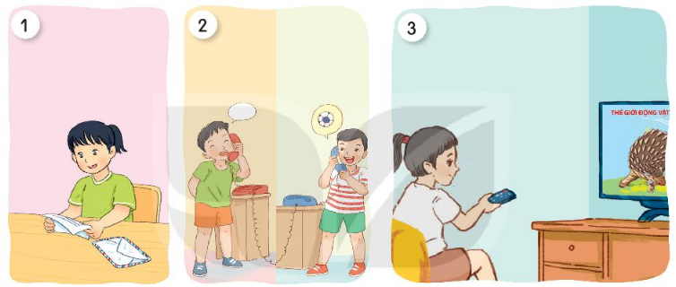

1. Quan sát tranh tìm từ ngữ chỉ hoạt động của mỗi bạn nhỏ trong tranh
Thảo luận nhóm đôi

Slide 10
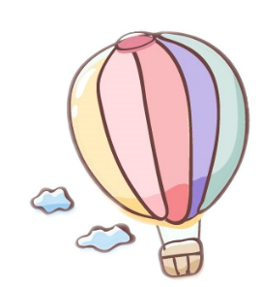


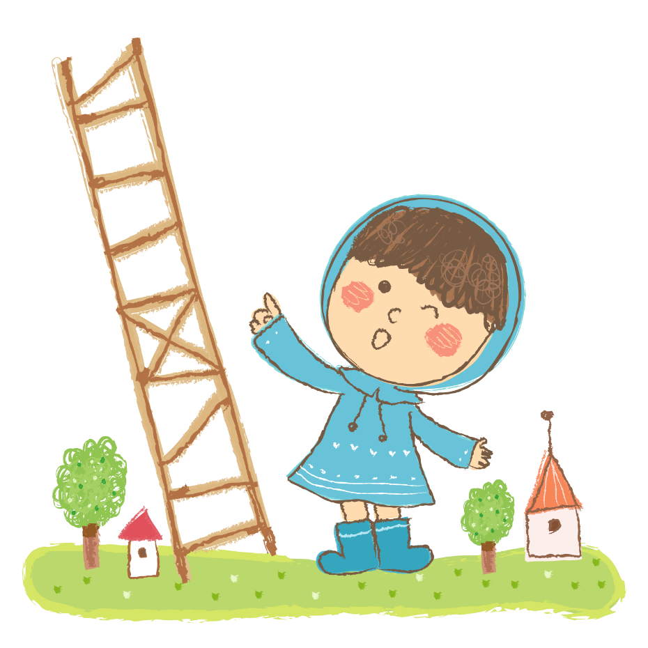



Slide 11
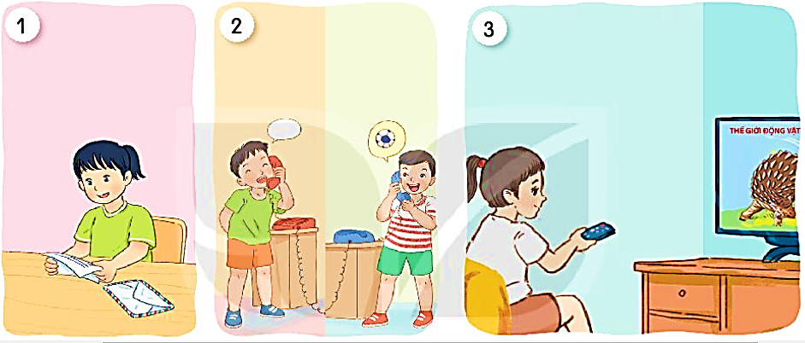
Viết thư
Gọi điện thoại
Xem ti vi

Slide 12

Kể thêm các từ chỉ hoạt động mà em biết

Slide 13
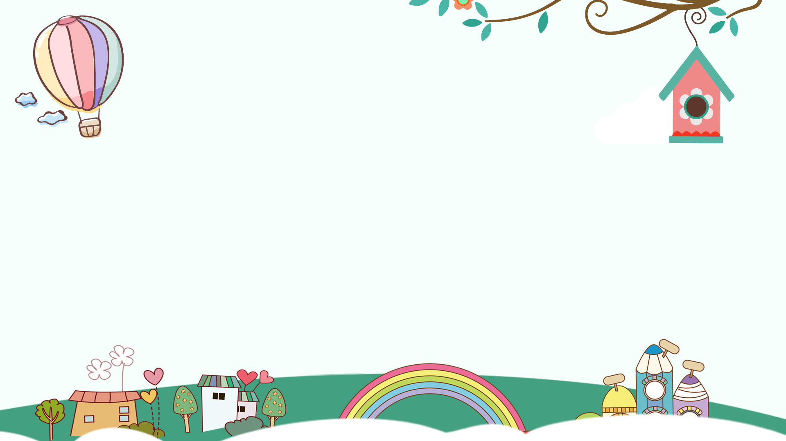

2. Nối tiếp để hoàn thành câu nêu công dụng của đồ vật

Slide 14
2. Nói tiếp để hoàn thành câu nêu công dụng của đồ vật.
Nhờ có điện thoại, em có thể (……)
Nhờ có máy tính, em có thể (……)
Nhờ có ti vi, em có thể (……)

Slide 15









Chú ong chăm chỉ
Chú ong chăm chỉ
Ghi chú: Click vào ô số => hiện câu hỏi.
Hoàn thành
Ghi chú: Click vào ô số => hiện câu hỏi.
1
2
3
Notes:
Ghi chú: Click vào ô số => hiện câu hỏi.
Ghi chú: Click vào ô số => hiện câu hỏi.

Slide 16




Nhờ có điện thoại, em có thể (……)
nói chuyện với ông bà ở quê
Trở về
Ghi chú: HS trả lời xong click Trở về
1
2
3
4
5

Slide 17
Nhờ có máy tính, em có thể (……)
tìm thấy nhiều thông tin hữu ích
Trở về
2
4
5

Slide 18
Nhờ có ti vi, em có thể (……)
xem được nhiều bộ phim hay
Trở về
3
3
4
5

Slide 19

3. Chọn dấu chấm câu thích hợp thay cho mỗi bông hoa
Ti vi là bạn của cả gia đình em Bố em thường thích xem thời sự bóng đá Mẹ em thích nghe nhạc xem phim truyền hình. Còn em thích nhất là chương trình Thế giới động vật

Slide 20
Các thành viên đình em thường xem chương trình Ti vi nào?

Slide 21
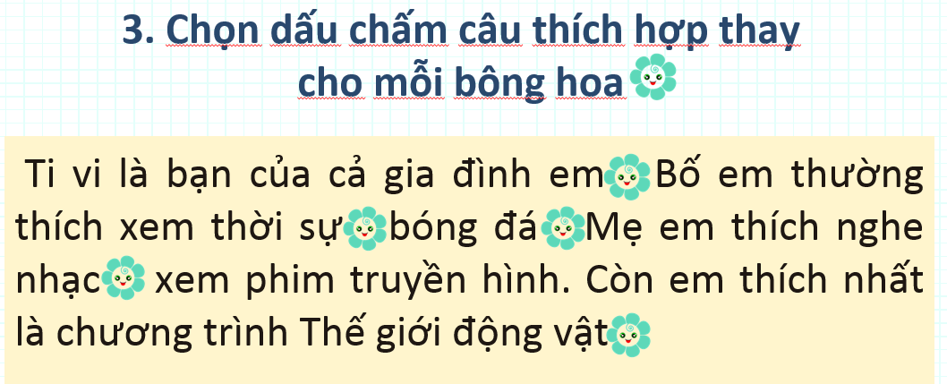
Ghi kết quả ra giấy nháp

Slide 23
3. Chọn dấu chấm câu thích hợp thay cho mỗi bông hoa
Ti vi là bạn của cả gia đình em. Bố em thường thích xem thời sự, bóng đá Mẹ em thích nghe nhạc, xem phim truyền hình. Còn em thích nhất là chương trình Thế giới động vật.

Slide 24


Slide 25

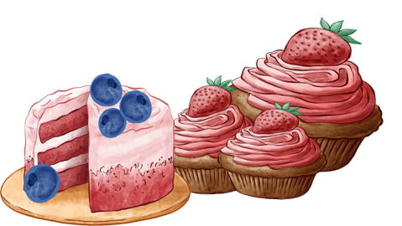
Nhanh tay nhận những phần bánh thơm ngon bằng cách trả lời đúng các câu hỏi sau đây nhé!
Diệu Hiền

Slide 26

1
Nói tiếp để hoàn thành công dụng của đồ vật
“ Nhờ có đèn học, em có thể …”
học bài vào buổi tối

Slide 27
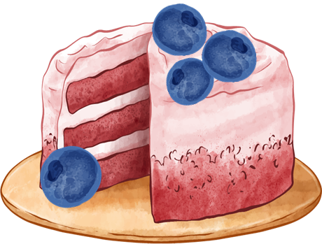
2
Điền dấu câu gì vào cuối câu sau:
“ Ôi, muộn học mất rồi”
A
Dấu chấm
B
Chấm than

Slide 28
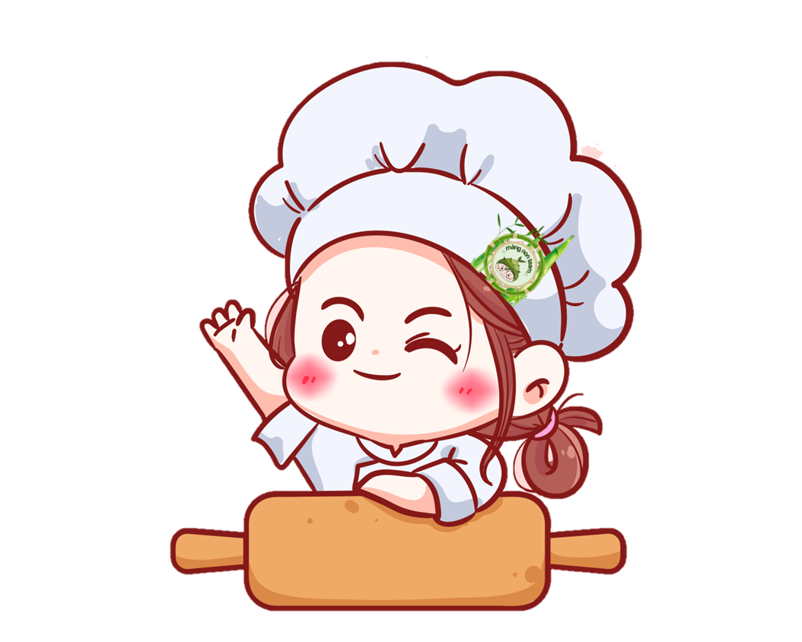
3
Chọn câu đúng.
A
Em thích ăn gà rán, khoai tây chiên.
B
Em thích ăn gà rán, Khoai tây
chiên.

Slide 29


